Slide 1
REGRESNÁ ANALÝZA
Paulína Jašková

Slide 2
Regresná analýza
Využívame v situácií, keď nás zaujíma závislosť určitej kvantitatívnej (spojitej) premennej na jednej alebo viacero ďalších kvantitatívnych premenných = regresor
nezávislá premenná = vysvetlujúca
závislá premenná = vysvetľovaná
CIEĽ:
Popísať závislosť medzi premennými pomocou vhodného modelu
ROZDELENIE:
Jednoduchá regresia
Viacnásobná regresia
lineárna (regresná funkcia je lineárna)
nelineárna

Slide 3
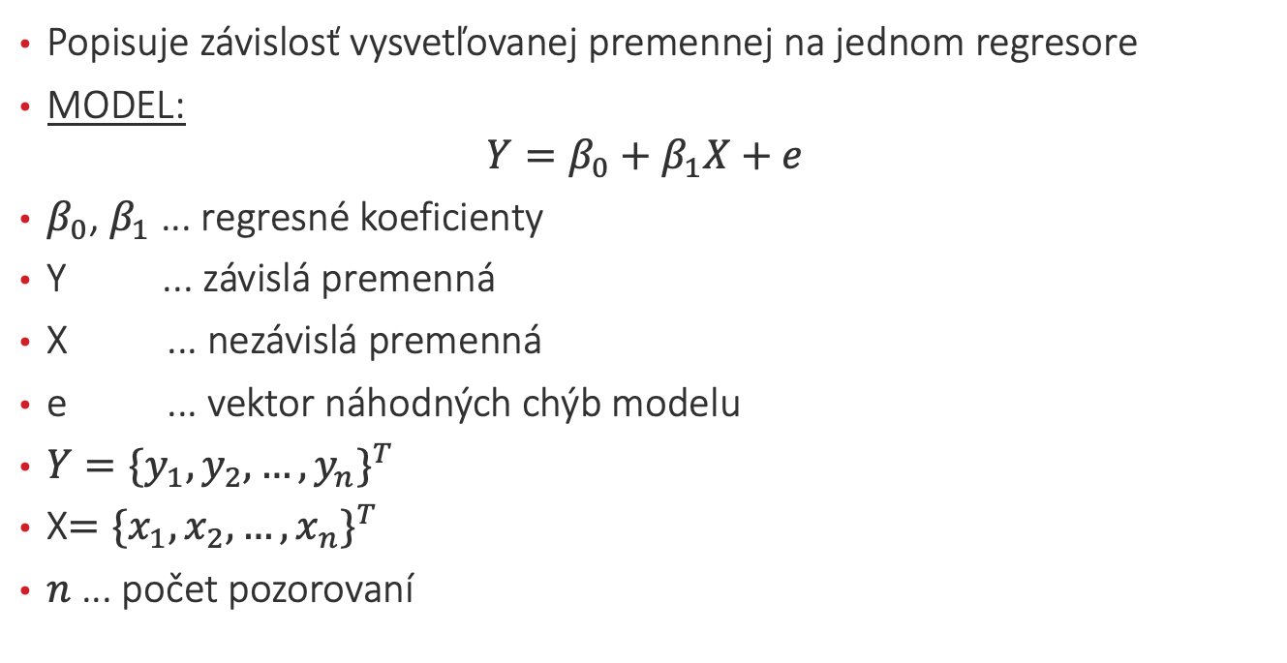
Jednoduchá lineárna regresia
Popisuje závislosť vysvetľovanej premennej na jednom regresore
MODEL:
$$Y=β_{0}+β_{1}X+e$$
$β_{0}$, $β_{1}$ ... regresné koeficienty
Y ... závislá premenná
X ... nezávislá premenná
e ... vektor náhodných chýb modelu
$Y{=\{y_{1},y_{2},…,y_{n}\}}^{T}$
X${=\{x_{1},x_{2},…,x_{n}\}}^{T}$
$n$ ... počet pozorovaní

Slide 4
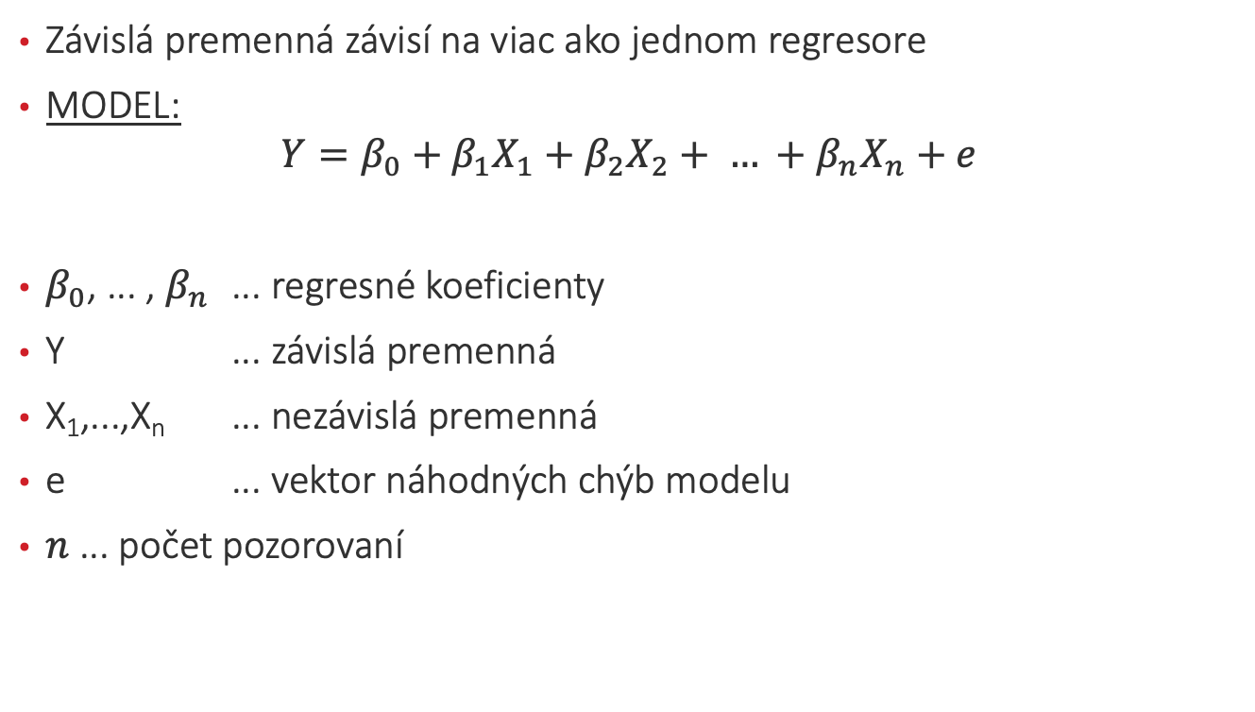
Viacnásobná lineárna regresia
Závislá premenná závisí na viac ako jednom regresore
MODEL:
$$Y=β_{0}+β_{1}X_{1}+β_{2}X_{2}+ … +β_{n}X_{n}+e$$
$β_{0}$, ... , $β_{n}$ ... regresné koeficienty
Y ... závislá premenná
X₁,...,X_{n} ... nezávislá premenná
e ... vektor náhodných chýb modelu
$n$ ... počet pozorovaní

Slide 5
Regresný model
TYPY:
Lineárny
Exponenciálny
Logaritmický
Polynomiálny
Kĺzavé priemery

Slide 6

Data
Ex: Zisťovali sme výšku a hmotnosť náhodne vybraných športovcov. Údaje sú v tabuľke. Analyzujte závislosť výšky na váhe a zistite, ktorý model túto závislosť najlepšie popisujú ($α=0.05)$.
Výška (v cm) | Hmotnosť (kg)
189 | 85
191 | 79
186 | 76
185 | 69
182 | 63
180 | 81
189 | 71
191 | 76
186 | 76
177 | 68
187 | 77
188 | 78

Slide 7
Ako začať s regresiou?
Bodový graf:
predstava o vzťahu sledovaných spojitých premenných
vieme určiť rastovú tendenciu hmotnosti na výške človek

Slide 8

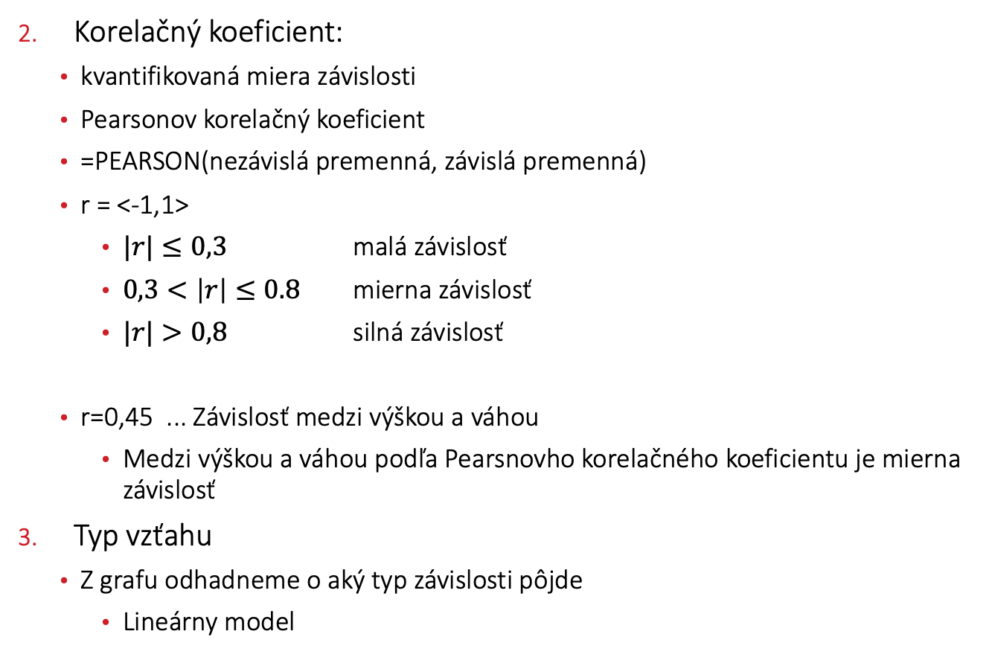
Korelačný koeficient:
kvantifikovaná miera závislosti
Pearsonov korelačný koeficient
=PEARSON(nezávislá premenná, závislá premenná)
r = <-1,1>
$|r|≤0,3$ malá závislosť
$0,3<\left|r\right|≤0.8$ mierna závislosť
$|r|>0,8$ silná závislosť
r=0,45 ... Závislosť medzi výškou a váhou
Medzi výškou a váhou podľa Pearsnovho korelačného koeficientu je mierna závislosť
Typ vzťahu
Z grafu odhadneme o aký typ závislosti pôjde
Lineárny model

Slide 9
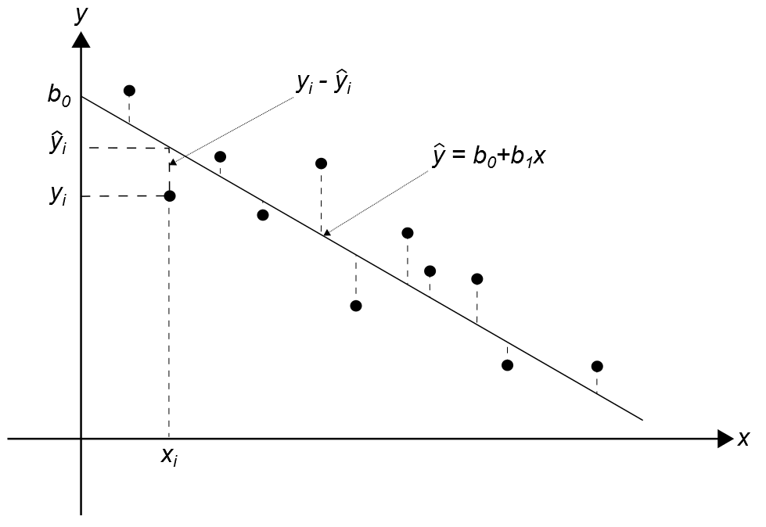
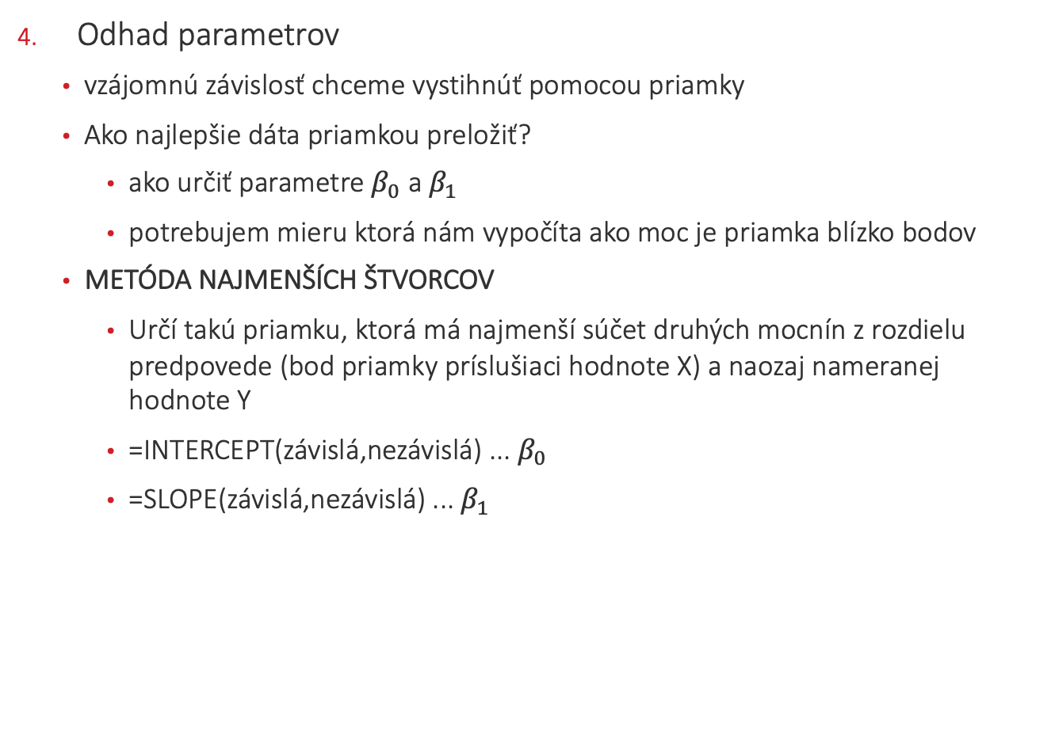
Odhad parametrov
vzájomnú závislosť chceme vystihnúť pomocou priamky
Ako najlepšie dáta priamkou preložiť?
ako určiť parametre $β_{0}$ a $β_{1}$
potrebujem mieru ktorá nám vypočíta ako moc je priamka blízko bodov
METÓDA NAJMENŠÍCH ŠTVORCOV
Určí takú priamku, ktorá má najmenší súčet druhých mocnín z rozdielu predpovede (bod priamky príslušiaci hodnote X) a naozaj nameranej hodnote Y
=INTERCEPT(závislá,nezávislá) ... $β_{0}$
=SLOPE(závislá,nezávislá) ... $β_{1}$

Slide 10

Vykreslenie regresnej funkcie
do bodového grafu vložíme regresnú funkciu
Lineárny regresný model: $Y=β_{0}+β_{1}X+e$
Y – hmotnosť športovca (závislá premenná)
X – výška športovca (nezávislá premenná)

Slide 11

Interpretácia:
regresných parametrov
rastová tendencia
miera tesnosti
MODEL:
$$y=161,98+ 0,3195∗x$$
$β_{0}$ ... Hodnota pri x=0
$β_{1}$ ... Nárast/pokles y pri jednotkovej x
Interpretácia $β_{1}$ nemusí dávať vždy zmysel

Slide 12
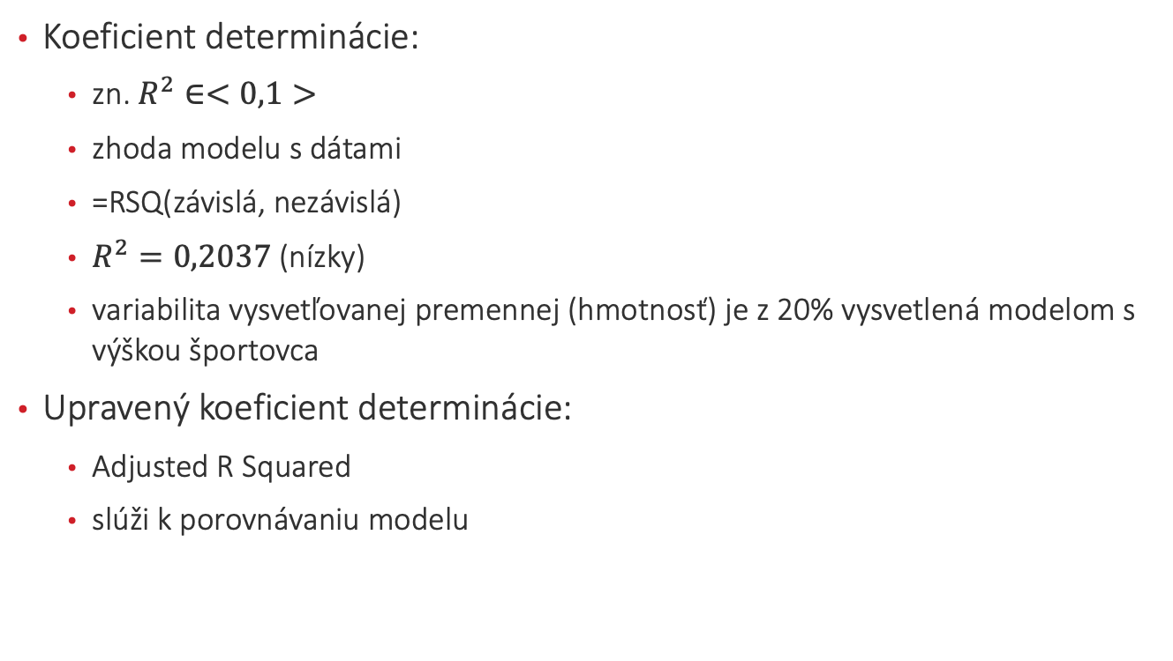
Vhodnosť modelu
Koeficient determinácie:
zn. $R^{2}∈<0,1>$
zhoda modelu s dátami
=RSQ(závislá, nezávislá)
$R^{2}=0,2037$ (nízky)
variabilita vysvetľovanej premennej (hmotnosť) je z 20% vysvetlená modelom s výškou športovca
Upravený koeficient determinácie:
Adjusted R Squared
slúži k porovnávaniu modelu

Slide 13
Záver
Podarilo sa nám preukázať závislosť telesnej váhy na výške, pričom pri
zmene váhy o 10 kg nám výška porastie o 3,2 cm
Nízky podiel vysvetlenej variability naznačuje, že na výšku majú vplyv nejaké ďalšie, nami neuvažované, faktory (napr. vek)

